Slide 1
Функция – черный ящик, принимающий данные и что-то с ними делающий.
Любые действия, ограниченные исключительно вашей фантазией.
С помощью функций, цепочек действий, можно построить систему любой сложности.
Это и называется функциональным программированием.
Но какая есть альтернатива?

Slide 2
КЛАССЫ
Класс – это чертеж, схема, по которой создается ОБЪЕКТ.
“Человек” – это КЛАСС.
«Антон, 30 лет, рост – 1.80, вес – 92кг, артистичный, женат, менеджер среднего звена» - ОБЪЕКТ.
То есть, собранный по схеме «ЧЕЛОВЕК» но имеющий конкретные значения. Как чертеж стола и сам стол

Slide 3
Все в питоне – объект.
Класс и функция тоже, да.
И поэтому Movie и Movie() это разные вещи.
Movie – ссылка на объект «класс», на чертеж.
Movie(name = ‘Drive ‘) - ссылка на конкретный объект, созданный по этому чертежу.
Так же ,как и функция get_hot_dog() будет ссылкой на конкретное исполнение А get_hot_dog – на схему.

Slide 4
Класс
Класс — это шаблон объекта.
Объект
Объект — это экземпляр класса. Объявленный класс — это лишь описание объекта: ему не выделяется память.

Slide 5
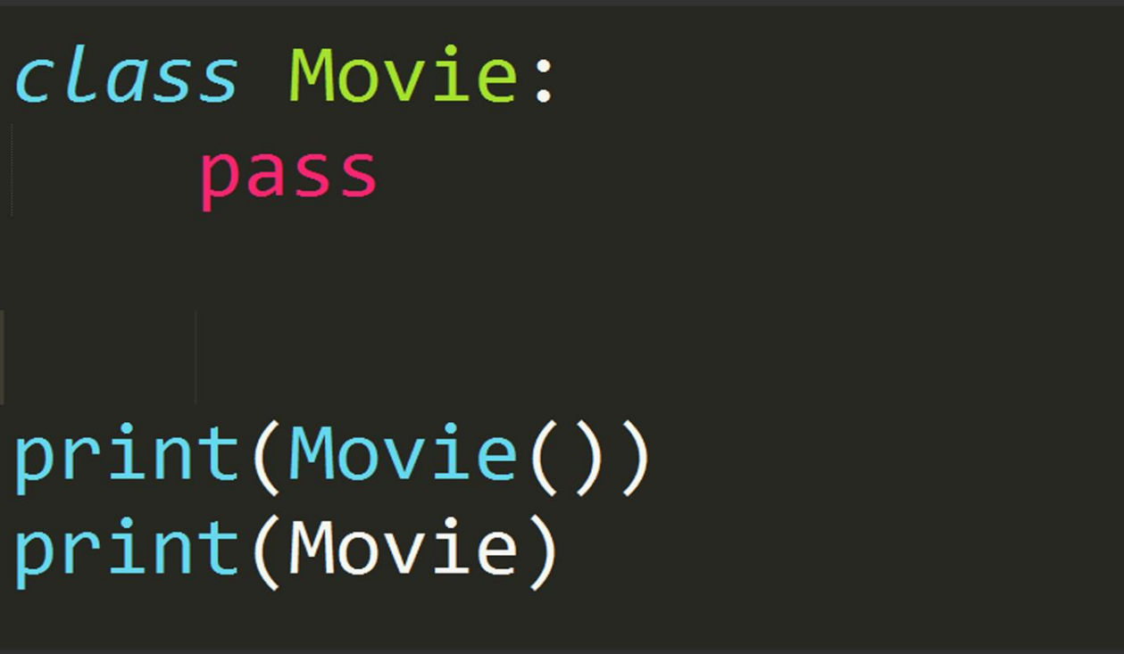
КЛАССЫ
Синтаксис класса:
Имя класса Если нет наследования – без скобочек
Двоеточие
Четыре отступа
Тело класса

Slide 6
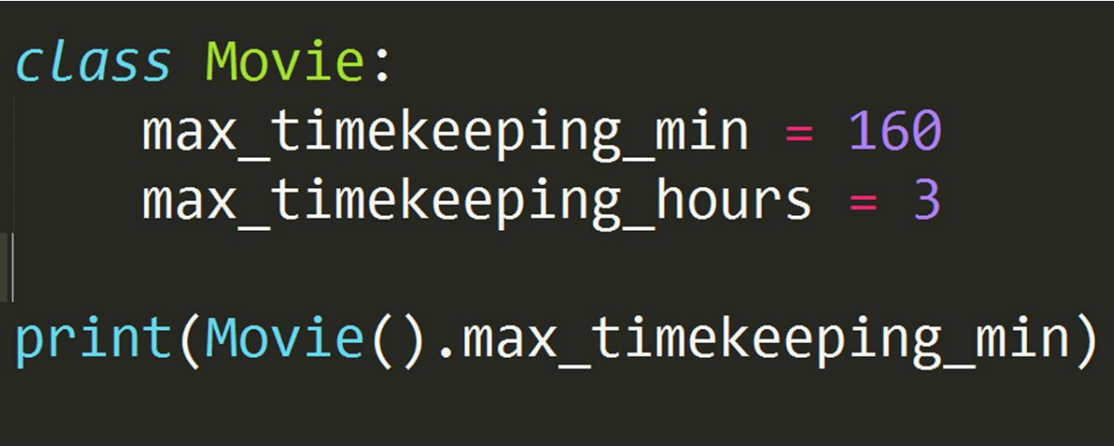
Вызвать класс и его атрибут можно, обратившись к нему так:

Slide 7
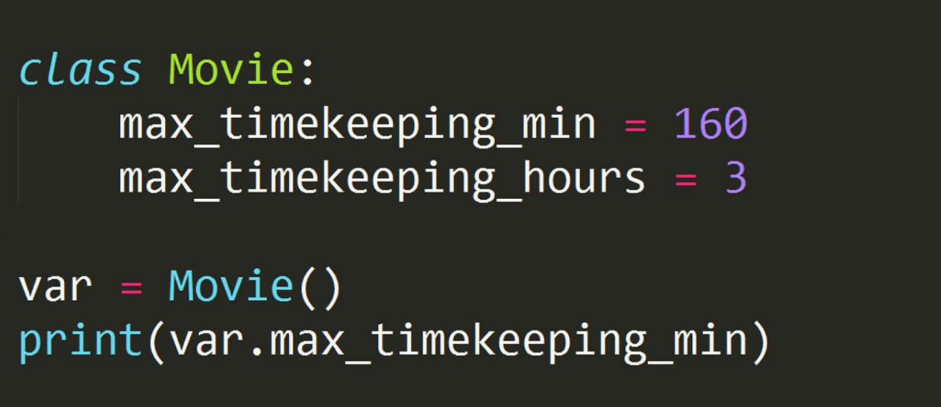
Или так:

Slide 8
Встроенные методы – те, которые изначально внутри класса, и назначая из самому, мы их перегружаем.
__name__ - имя экземпляра объекта
__str__ - Возвращает строковое представление объекта.
__init__ - конструктор, выделяет место в памяти при вызове
__del__ - деструктор(удаляется сборщиком мусора)
__getattr__ вызывается, когда атрибут экземпляра класса не найден в обычных местах (например, у экземпляра нет метода с таким названием).
__setattr__- назначение атрибута.

Slide 9
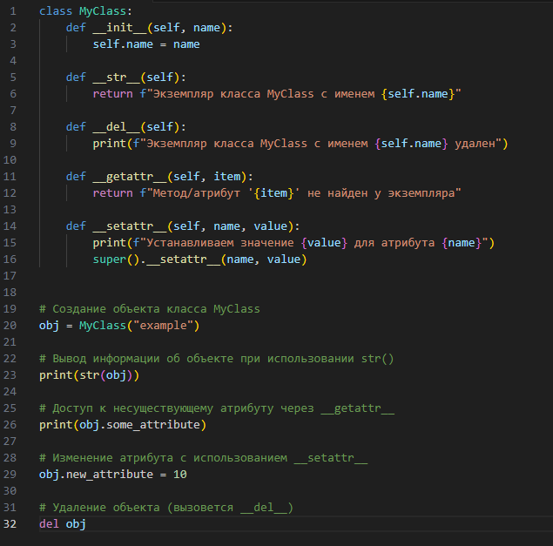

Slide 10
super()
super() в Python используется для обращения к методам родительского класса. Он обеспечивает доступ к методам и атрибутам родительского класса из дочернего класса.
В примере, super().__setattr__(name, value) используется для вызова метода __setattr__ базового класса (в данном случае, это класс object, от которого наследуются все классы по умолчанию).
При вызове super().__setattr__(name, value) происходит следующее:
super() создает прокси-объект, который позволяет обращаться к родительскому классу. В этом случае, super() ссылается на родительский класс object.
__setattr__(name, value) вызывает метод __setattr__ у родительского класса object, принимая name в качестве имени атрибута и value в качестве значения, которое мы пытаемся установить для этого атрибута.
Таким образом, super().__setattr__(name, value) позволяет установить значение атрибута name в экземпляре класса, обращаясь к родительскому классу object, который реализует стандартное поведение установки атрибутов.

Slide 11
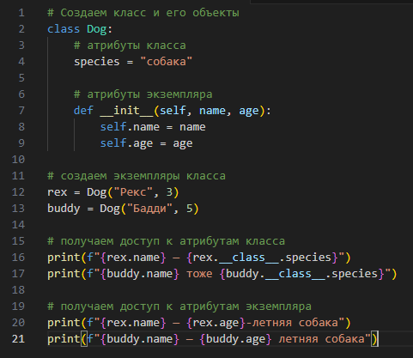

Slide 12
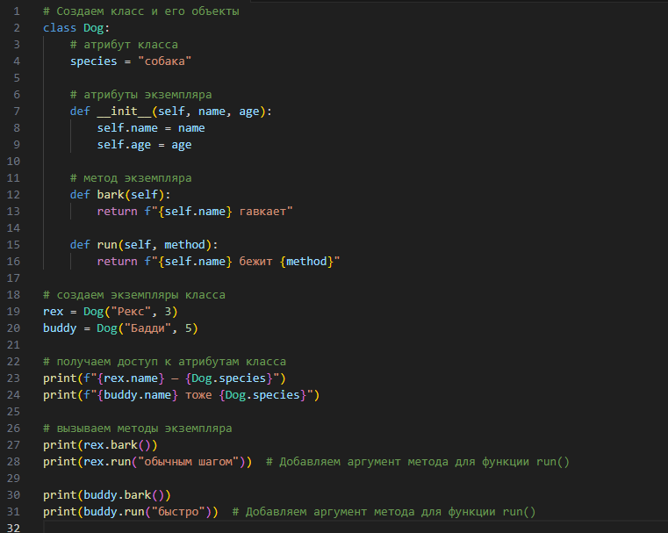

Slide 13
КАФЕ:
Создайте класс с именем Cafe .
Метод __init__() класса Cafe должен содержать два атрибута: cafe_name и cafe_type .
Создайте метод describe_cafe(), который выводит два атрибута, и метод open_cafe(), который выводит сообщение о том, что кафе открыто.
Создайте на основе своего класса экземпляр с именем cafe.
Выведите два атрибута по отдельности, затем вызовите оба метода.

Slide 14
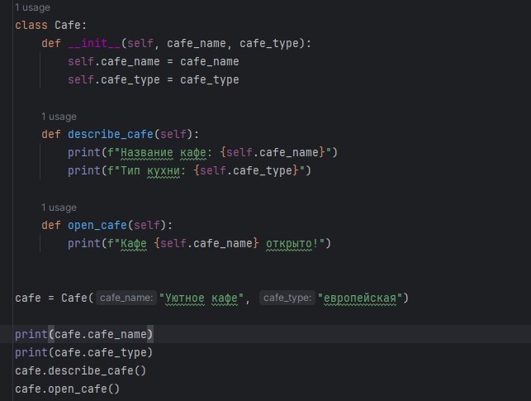

Slide 15
(@staticmethod и @classmethod)
В Python есть два типа методов, которые могут быть использованы в классах: статические методы (@staticmethod) и методы класса (@classmethod). Рассмотрим оба варианта с примерами.

Slide 16
Статические методы (@staticmethod)
Статические методы привязаны к классу, а не к экземпляру класса. Они не могут обращаться к атрибутам экземпляра или к другим методам класса, так как они не имеют доступа к self. Однако они могут быть использованы для выполнения задач, связанных с классом в целом.

Slide 17
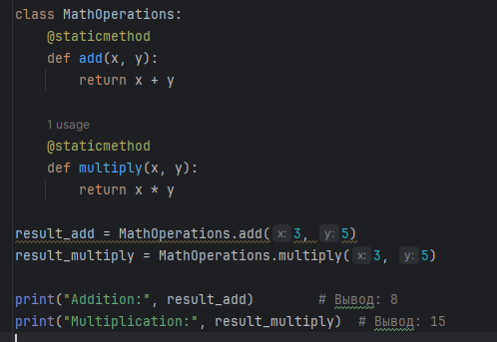

Slide 18
Методы класса (@classmethod)
Методы класса привязаны к классу и имеют доступ к его атрибутам. Они получают первым параметром класс, который обычно называется cls, и могут использоваться, например, для создания экземпляров класса.

Slide 19
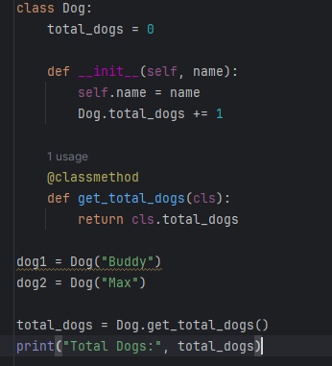

Slide 20
Принципы ООП на Python
Наследование
Инкапсуляция
Полиморфизм

Slide 21
Наследование в Python:
Наследование - это концепция объектно-ориентированного программирования, которая позволяет одному классу использовать функциональность другого класса. В Python класс может наследовать атрибуты и методы другого класса, чтобы повторно использовать код и создавать более обобщенные иерархии классов.

Slide 22
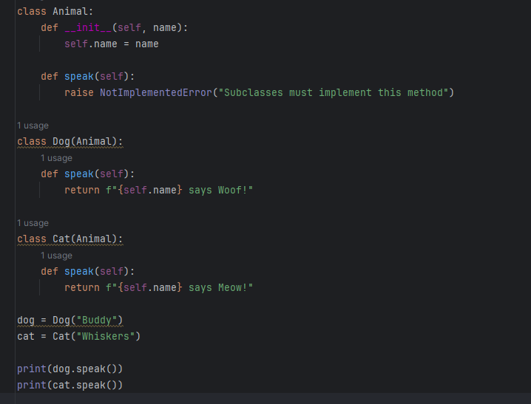

Slide 23
В приведенном примере Animal - это базовый класс, а Dog и Cat - классы-наследники (или подклассы). Классы-наследники получают атрибуты и методы от базового класса, но могут также переопределять методы или добавлять новые.
В примере Animal имеет метод speak, который не реализован и поднимает исключение NotImplementedError. Этот метод предполагает, что подклассы должны предоставить свою реализацию.

Slide 24
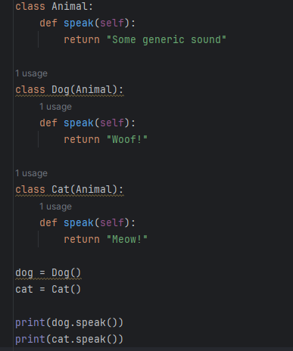
Переопределение методов:
В этом примере метод speak переопределен в каждом из подклассов (Dog и Cat). Когда объект подкласса вызывает метод, будет использована его собственная реализация.

Slide 25
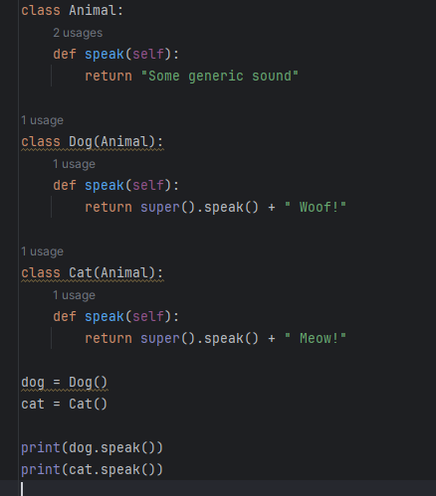
Вызов метода родительского класса:
super() используется для вызова метода родительского класса. В этом примере, когда speak вызывается у объекта Dog или Cat, он сначала вызывает speak из класса Animal, а затем добавляет свой собственный звук (Woof! или Meow!).

Slide 26
Создайте базовый класс Vehicle со следующими атрибутами: brand и model. У этого класса должен быть метод display_info, который выводит информацию о марке и модели транспортного средства.
Создайте подклассы Car и Motorcycle, которые наследуются от класса Vehicle. Каждый из этих подклассов должен иметь дополнительный атрибут: num_wheels для Car и num_wheels для Motorcycle.
Переопределите метод display_info в каждом из подклассов так, чтобы он также выводил информацию о количестве колес.
Создайте объекты Car и Motorcycle, задайте им значения для атрибутов и вызовите метод display_info для каждого объекта.

Slide 27
